Slide 1
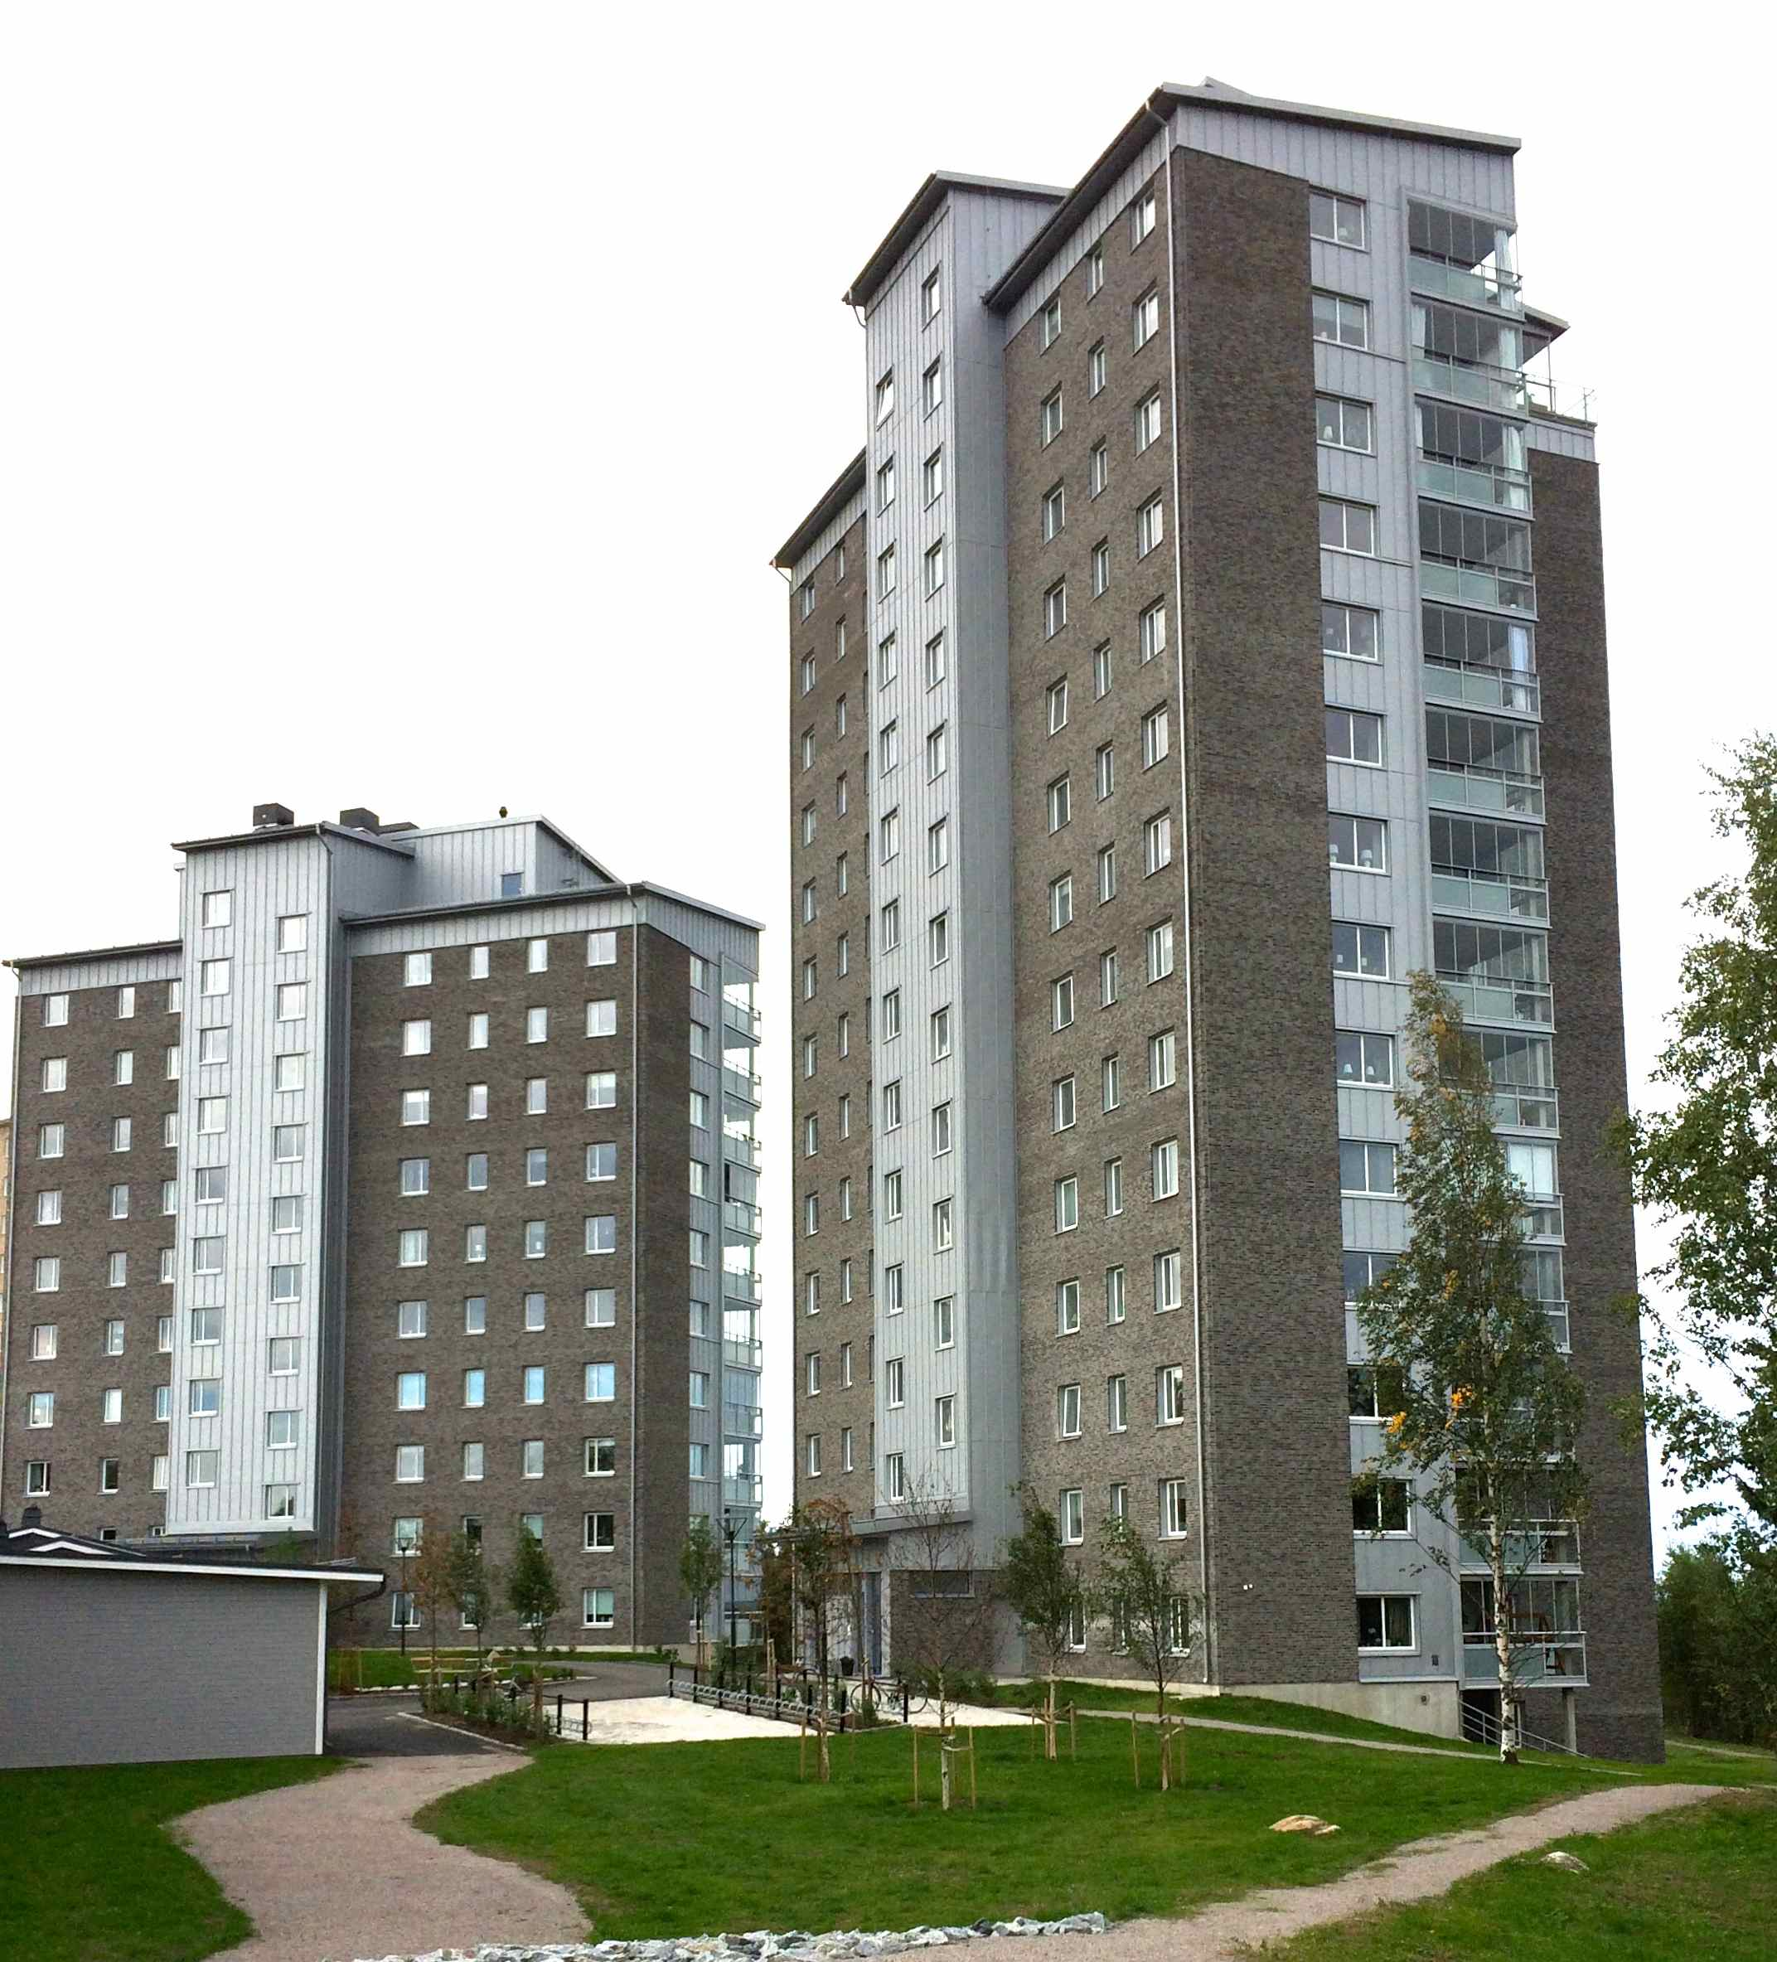
Rutiner vid felanmälan
Handledning för
medlemmar i Brf Stadion
Produktion Lars Pekka

Slide 2
5 års garanti
Grundläggande fakta
5-årsgarantin gick ut hösten 2018.
För fel som uppstår efter garantitidens utgång ansvarar bostadsrättsföreningen respektive medlemmen för.
Medlemmen äger sin bostad och ansvarar för fel inom bostaden.
Vi äger gemensamt via Brf Stadion allt utanför medlemmarnas bostad. Föreningen ansvarar för skador utanför bostäderna.
Var går gränsen mellan föreningens och medlemmens ansvarsområde?

Slide 3
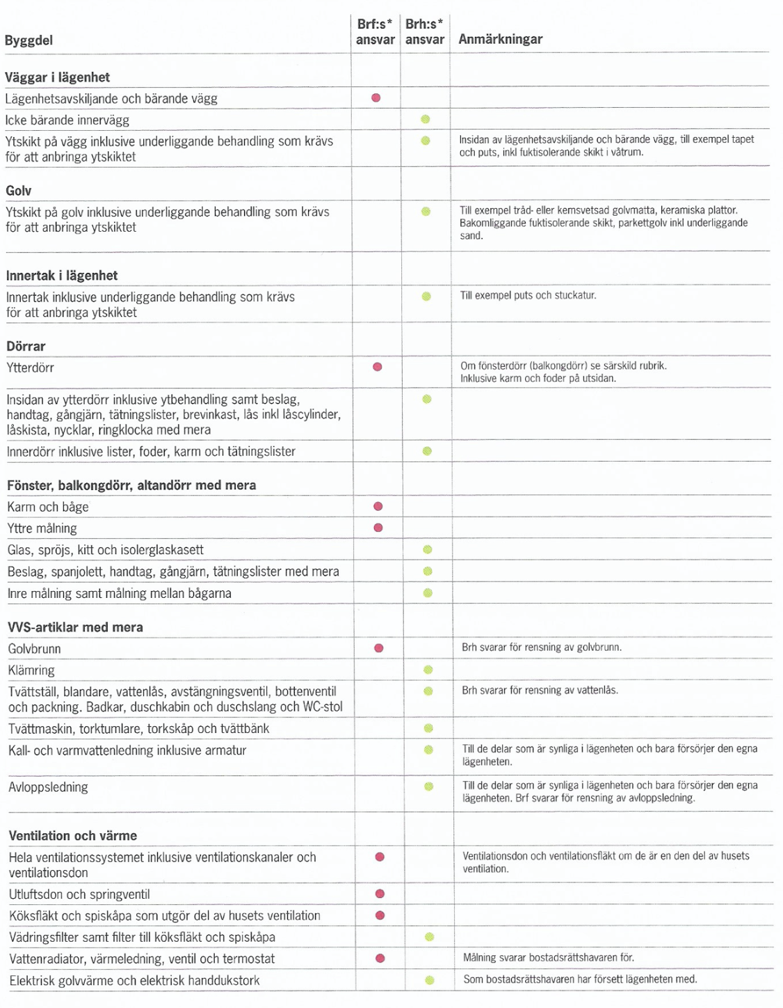
Medlems
ansvar

Slide 4
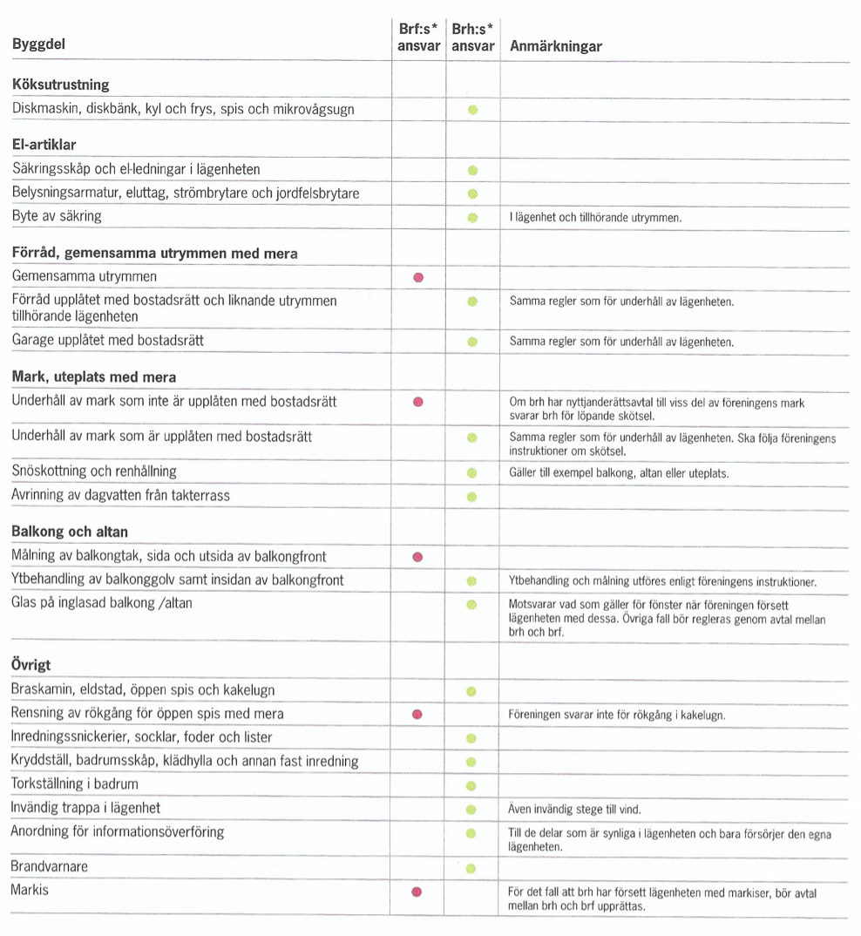
Medlems
ansvar

Slide 5
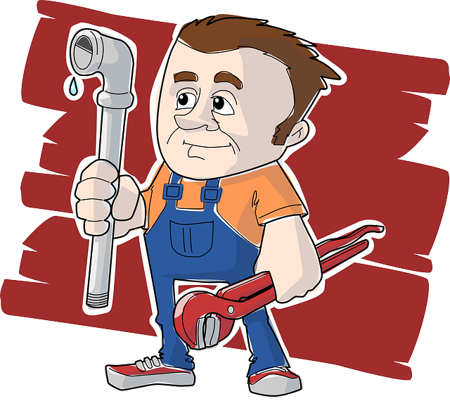
Rutiner vid felanmälan, forts.
Om fel eller skada uppstår i din bostad, gör felanmälan till HSB även om du förstår att ansvaret är ditt som bostadsägare.
”Felanmälan” på HSB kontaktar Hanna Bäck, fastighetsskötare på Stadion.
Hanna Bäck åker ut och träffar bostadsägaren, besiktigar skadan och avgör ansvarsfrågan – samt bedömer om det är en försäkringsfråga.
Om det är en försäkringsfråga så kontaktar Hanna styrelsen för Brf Stadion. Anledning: Det är Brf Stadion som är försäkrings-tagare. Hemförsäkringen ingår i medlem-mens årsavgift.

Slide 6
Rutiner vid felanmälan, forts.
Styrelsen ger klartecken till försäkringsbolaget (Länsförsäkringar Norrbotten) att bolaget kan inleda reparation av skadan.
Självrisken 3.000 kr betalas av bostadsägaren om felet ingår i bostadsägarens ansvarsområde. Självrisken för Brf Stadion är 20.000 kr om felet ingår i föreningens ansvarsområde.
Skulle du fixa skadan själv eller med hjälp av svåger eller kompis, tänk på att det fordras formell behörighet för vissa arbeten. Om det saknas kan du själv få stå för alla kostnader ifall en ny skada inträffar på samma utrustning.

